Slide 1
Проект «Животный мир Урала»
Участники проекта: воспитанники подготовительной группы №3 , родители, воспитатель Некрасова Н.Б.

Slide 2
Срок реализации проекта: октябрь
Актуальность: Несмотря на то, что с самого рождения нас окружают домашние животные или игрушки, символизирующие животных, картинки, книги, сказки, наши дети знают в основном общеизвестных животных: заяц, лиса, волк, медведь. А знают ли они животных нашего края, таких как рысь, соболь, бурундук? Нет. Дети не имеют конкретных знаний и представлений о животных Урала.

Slide 3
Цель: Познакомить детей с малоизвестными видами животных Урала.
Задачи:
Формировать познавательный интерес к животному миру Урала.
Включать родителей в совместную деятельность с детьми по данному проекту.
Развивать активный словарь детей.
Учить любить и ценить природу.

Slide 4
Этапы работы:
Виртуальный поход детей в зоопарк.
Чтение художественной литературы о природе и животном мире.
Просмотр документальных фильмов о животных.
Создание альбома «Животный мир Урала»
Рисование, конструирование из бумаги, лепка животных.
Разучивание стихов о природе и животных.
Рассматривание «Красной книги Урала».
Выставка совместных работ детей и родителей «Животные нашего края».
Создание «Красной книги животного мира Урала» (работы детей).

Slide 5
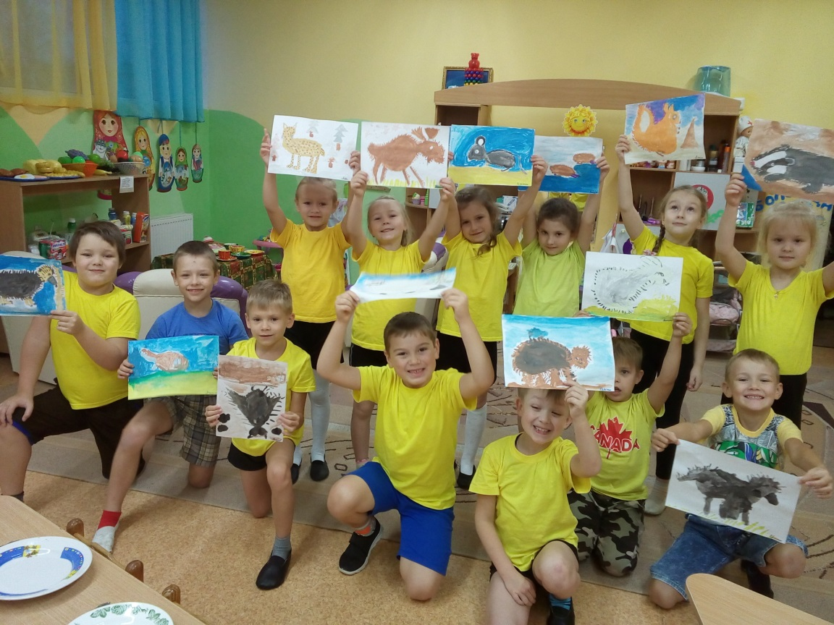
Планируемый результат работы: Повышение уровня познавательной активности детей и уровня речевого развития. Развитие чувства сопереживания, неравнодушия к природе и её обитателям.

Slide 6
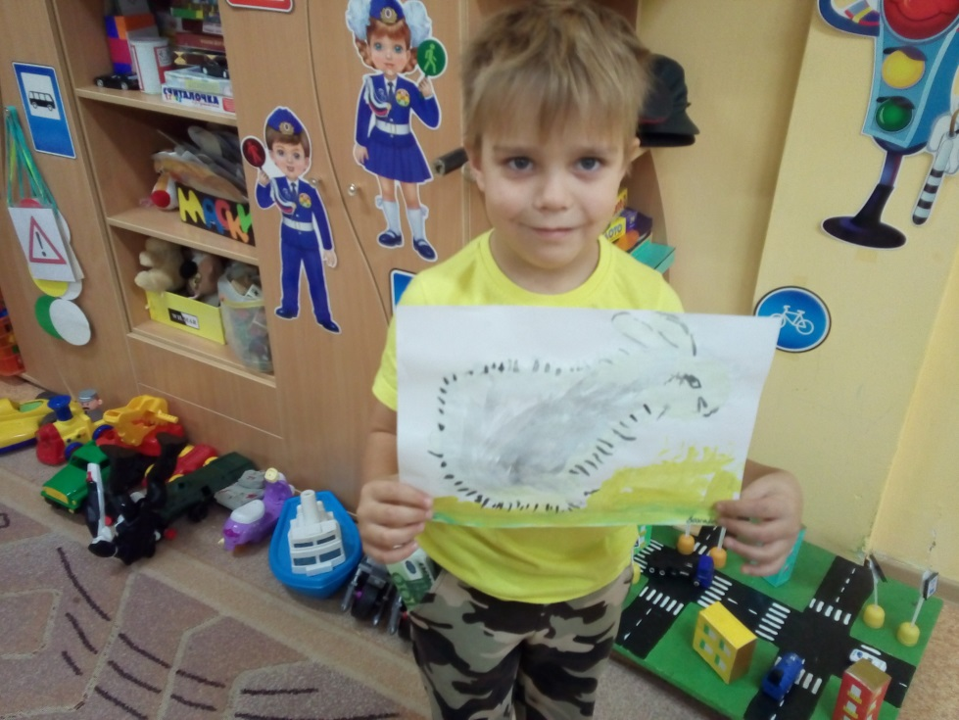
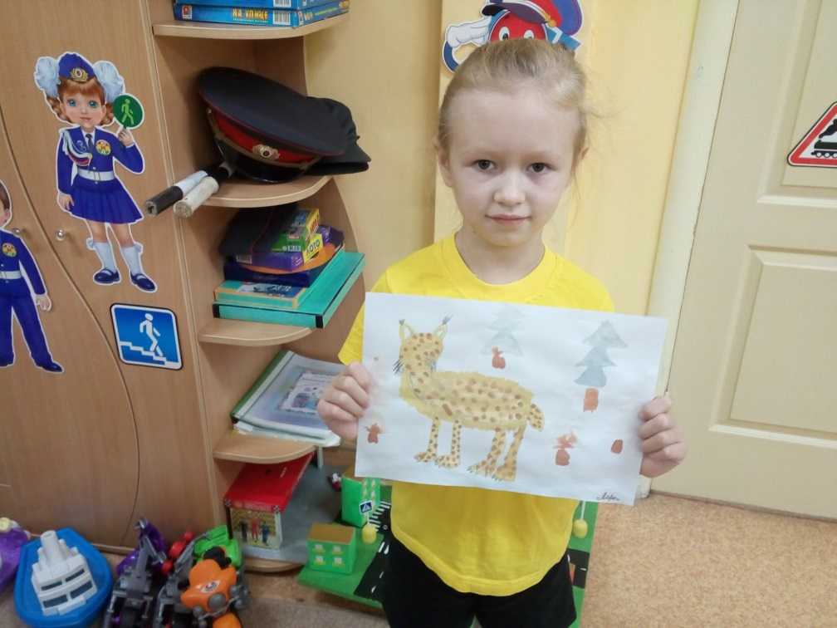
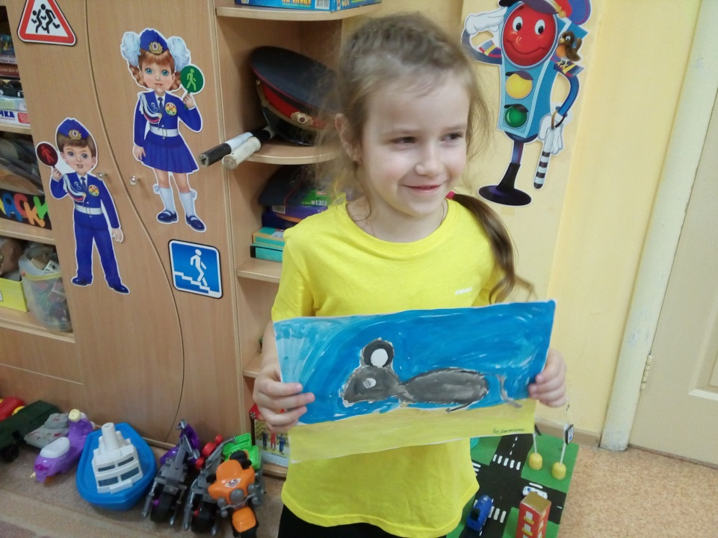
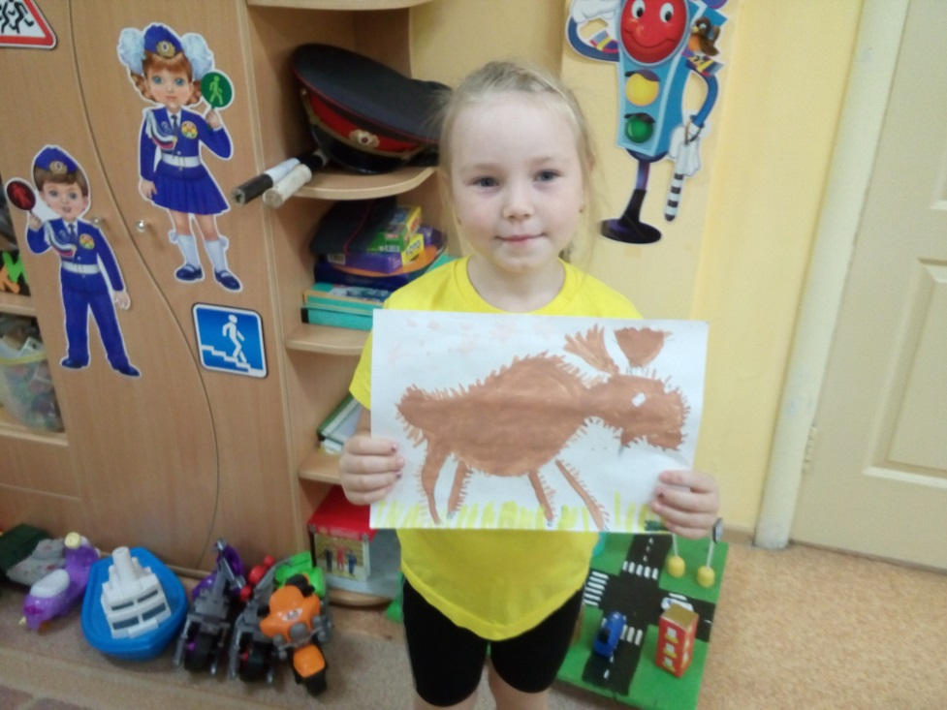

Slide 7
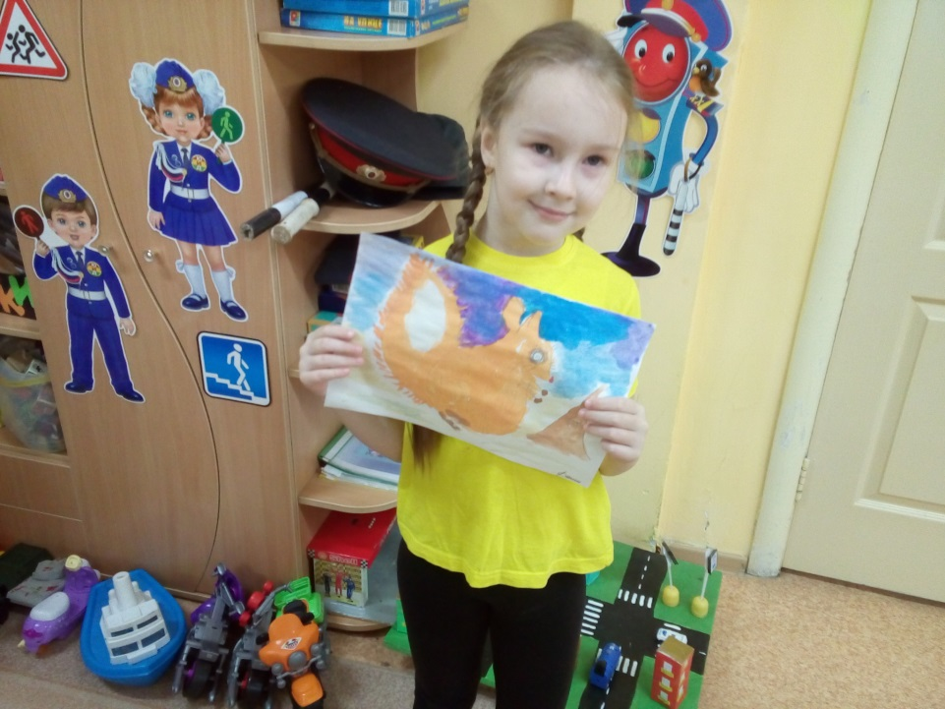
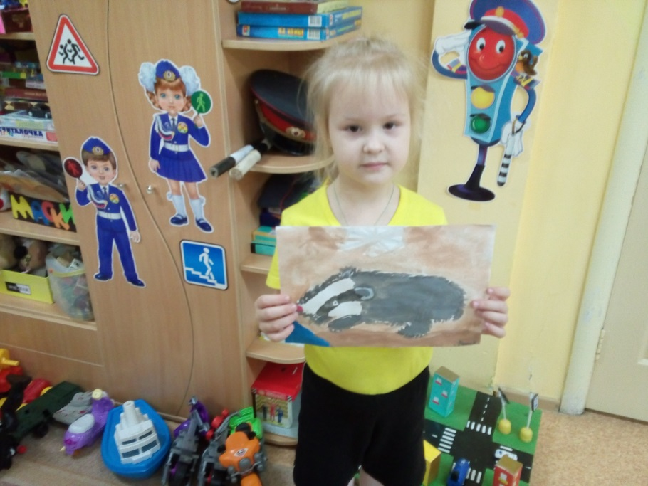
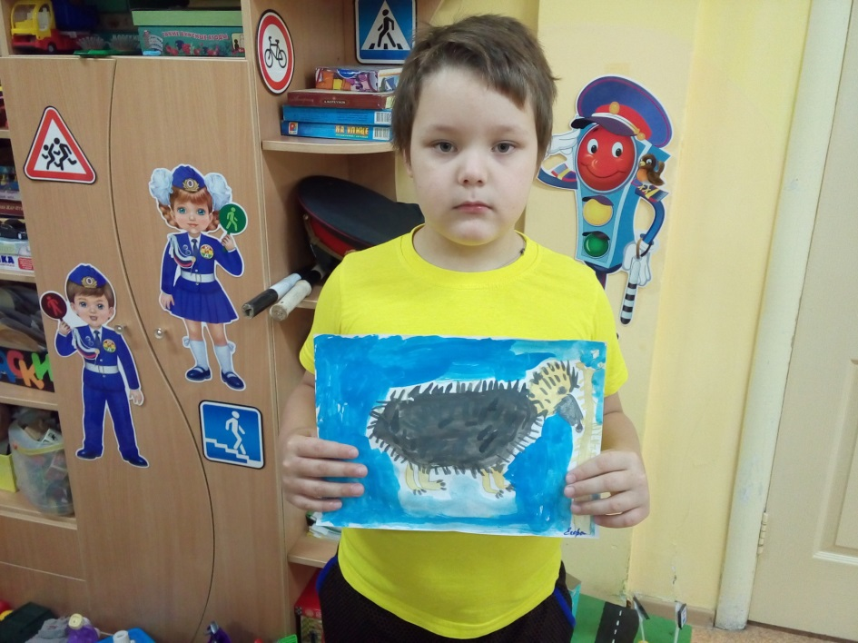
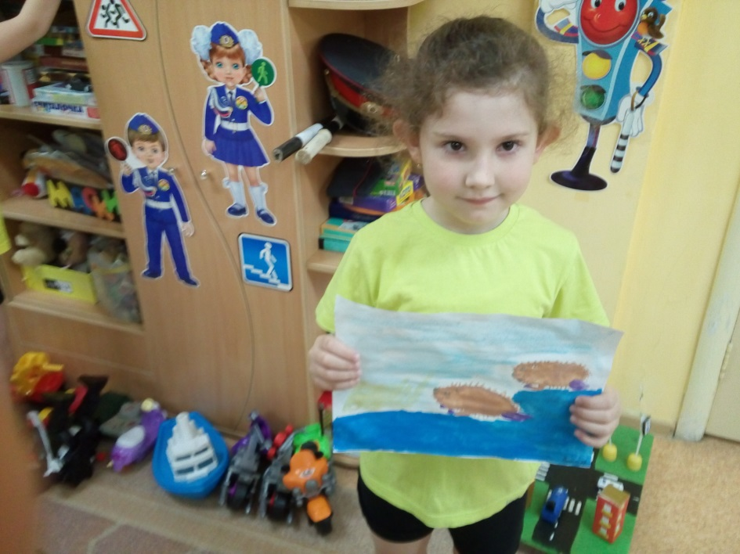

Slide 8
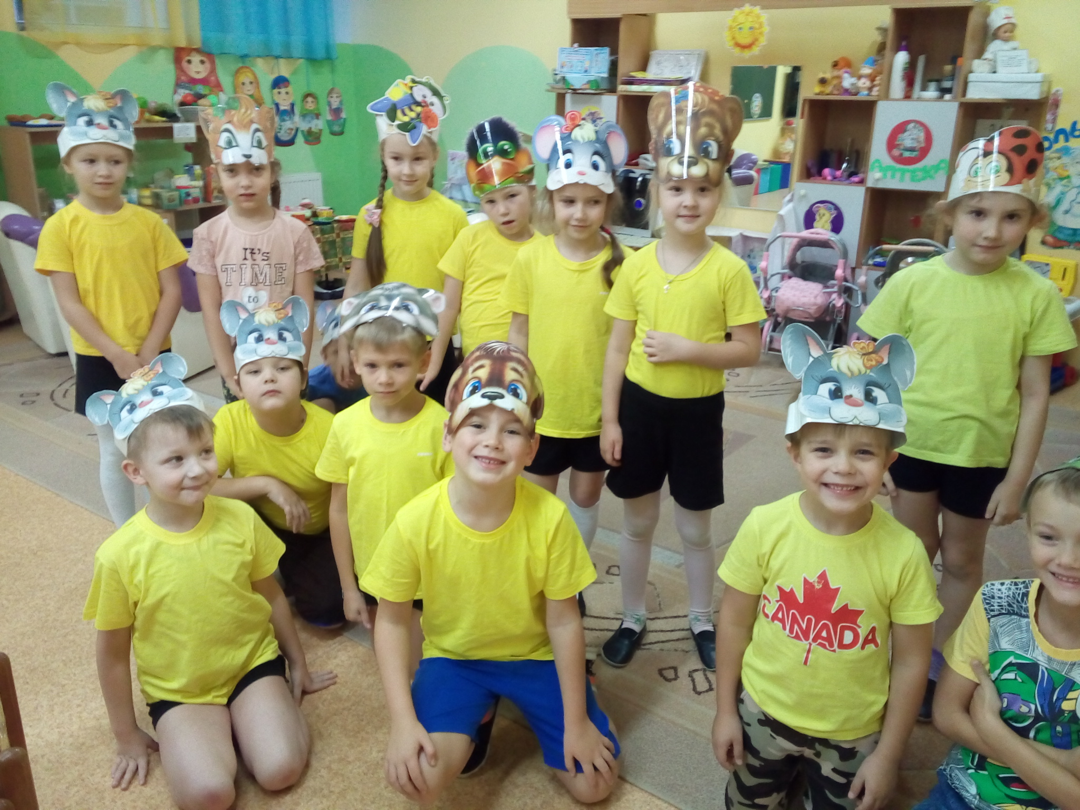

Slide 9
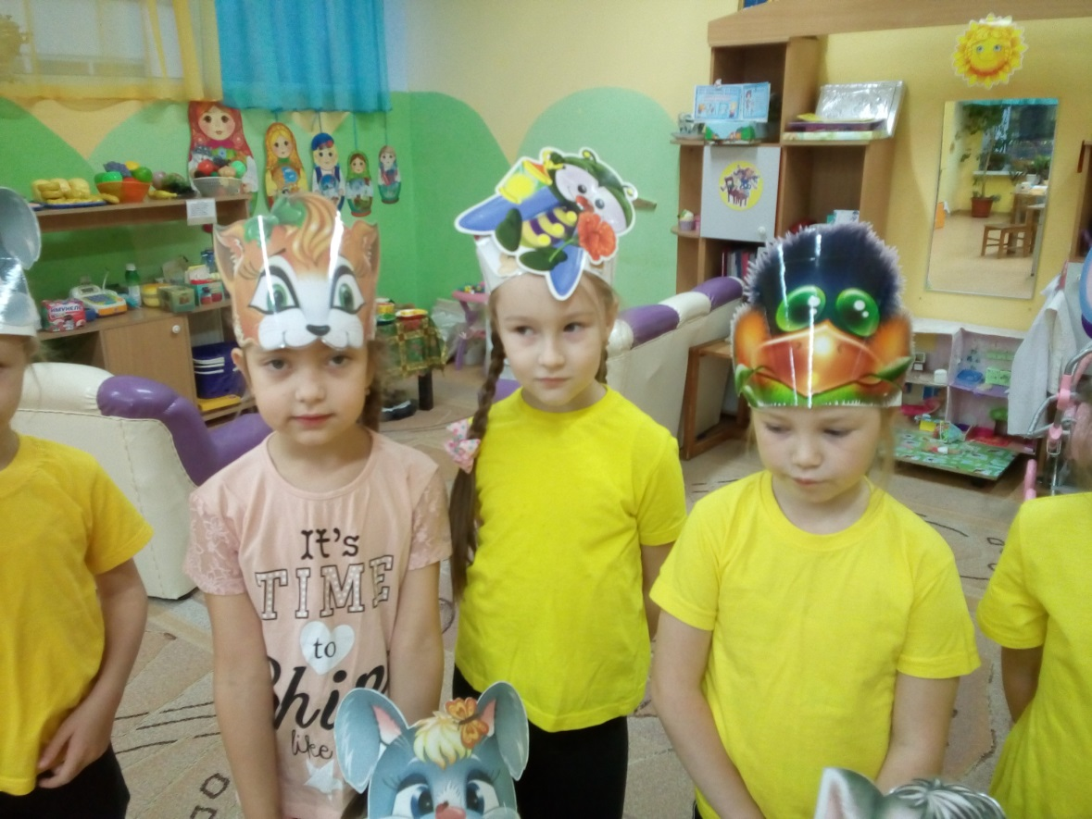
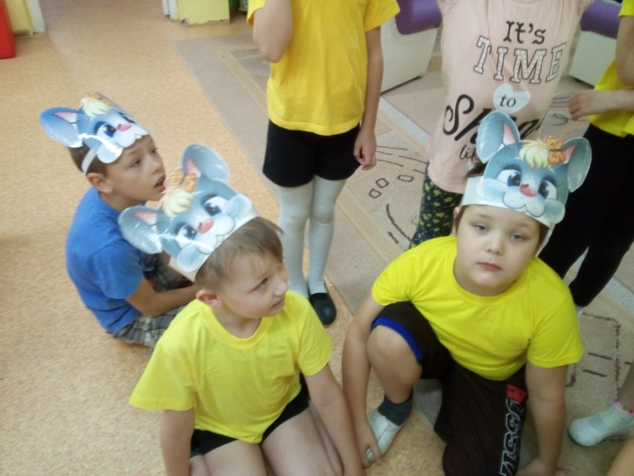
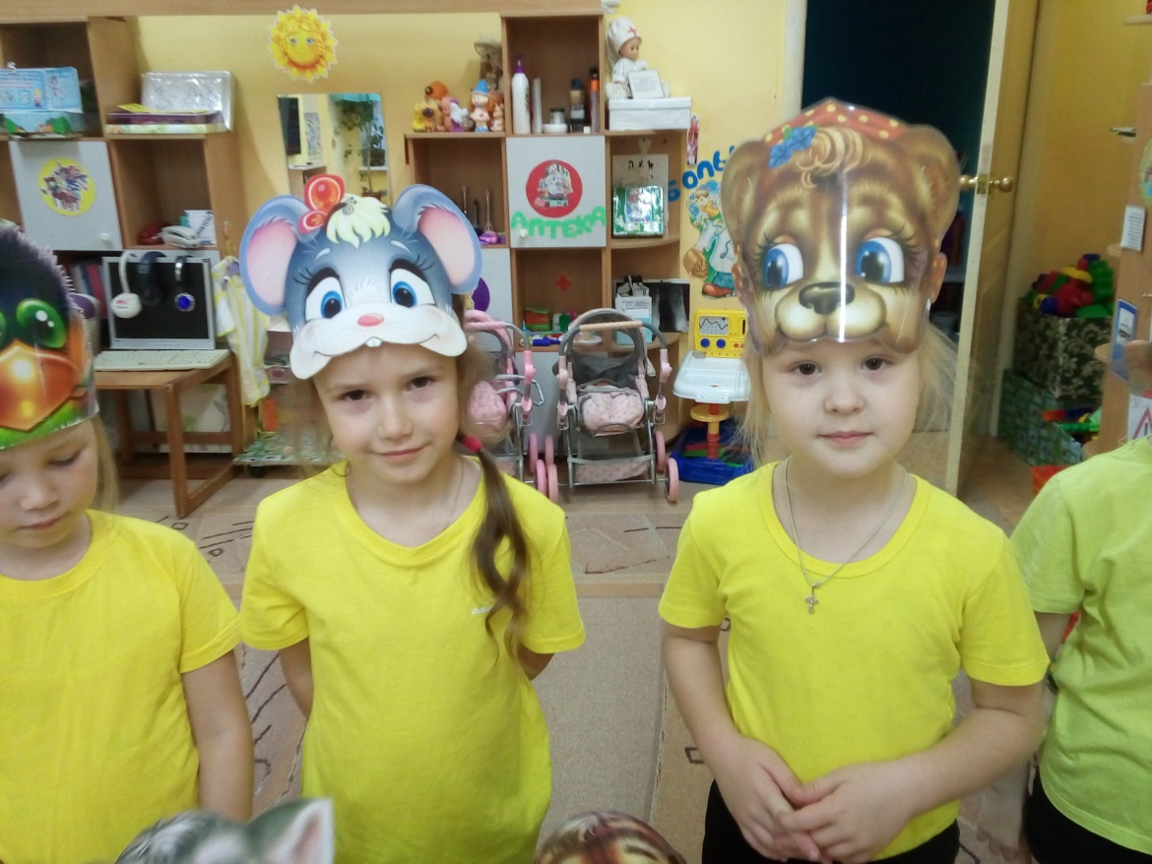
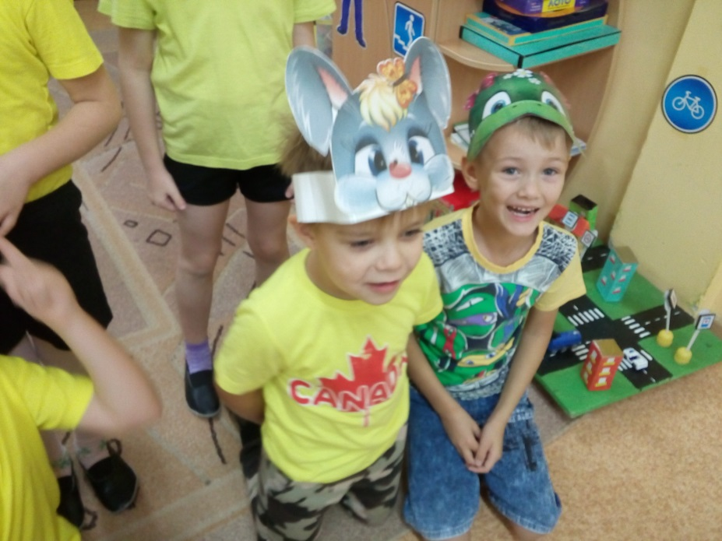

Slide 10
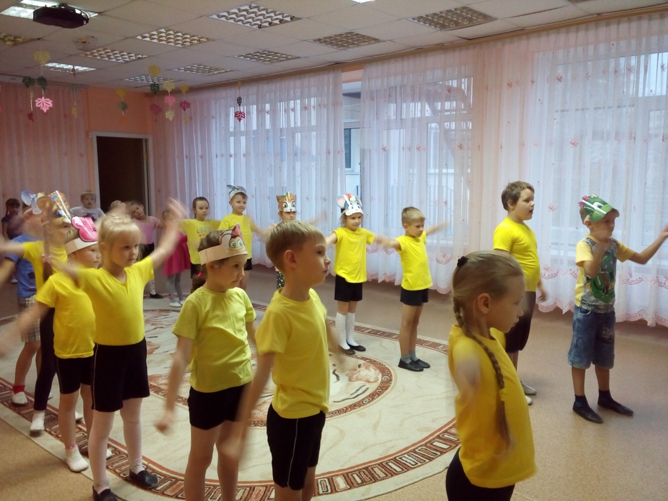
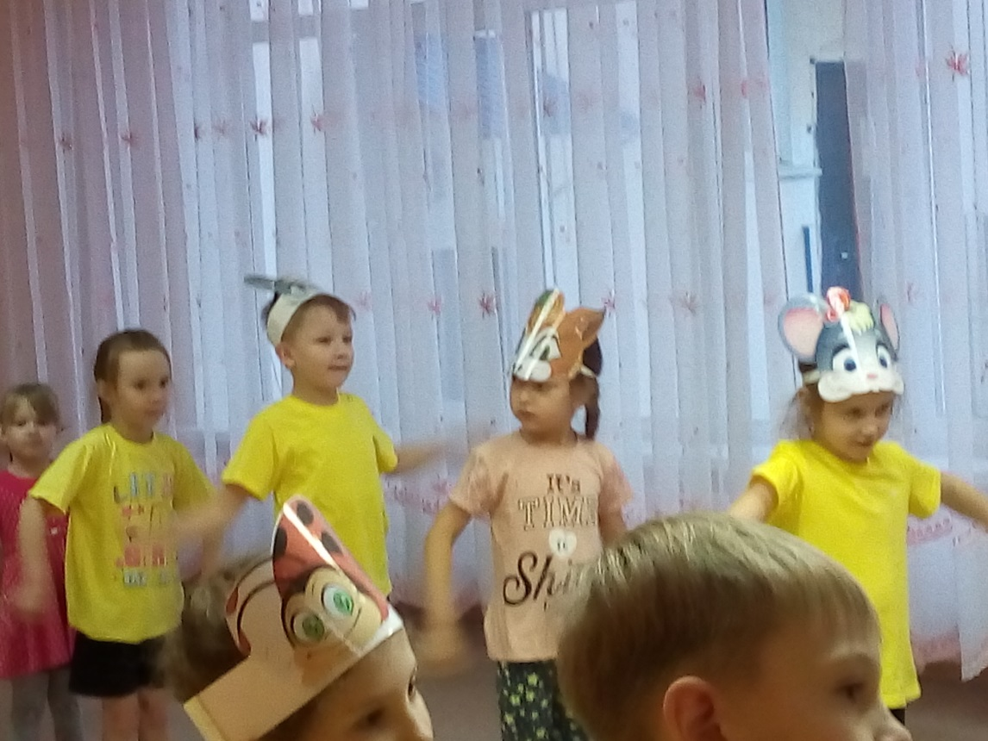

Slide 11
